Slide 3
মোঃ রেজাউল হাসান
সহকারি শিক্ষক
আদমপুর সরকারি প্রাথমিক বিদ্যালয়।
অষ্টগ্রাম, কিশোরগঞ্জ।
শ্রেণিঃ পঞ্চম,
বিষয়ঃ প্রাথমিক বিজ্ঞান
অধ্যায়ঃ ৪
সময়ঃ ৪৫ মিনিট

Slide 4
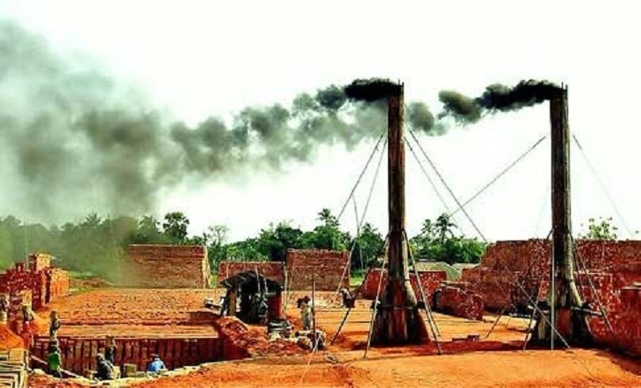
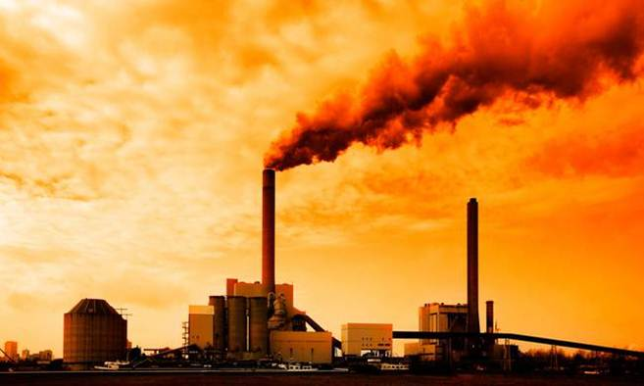
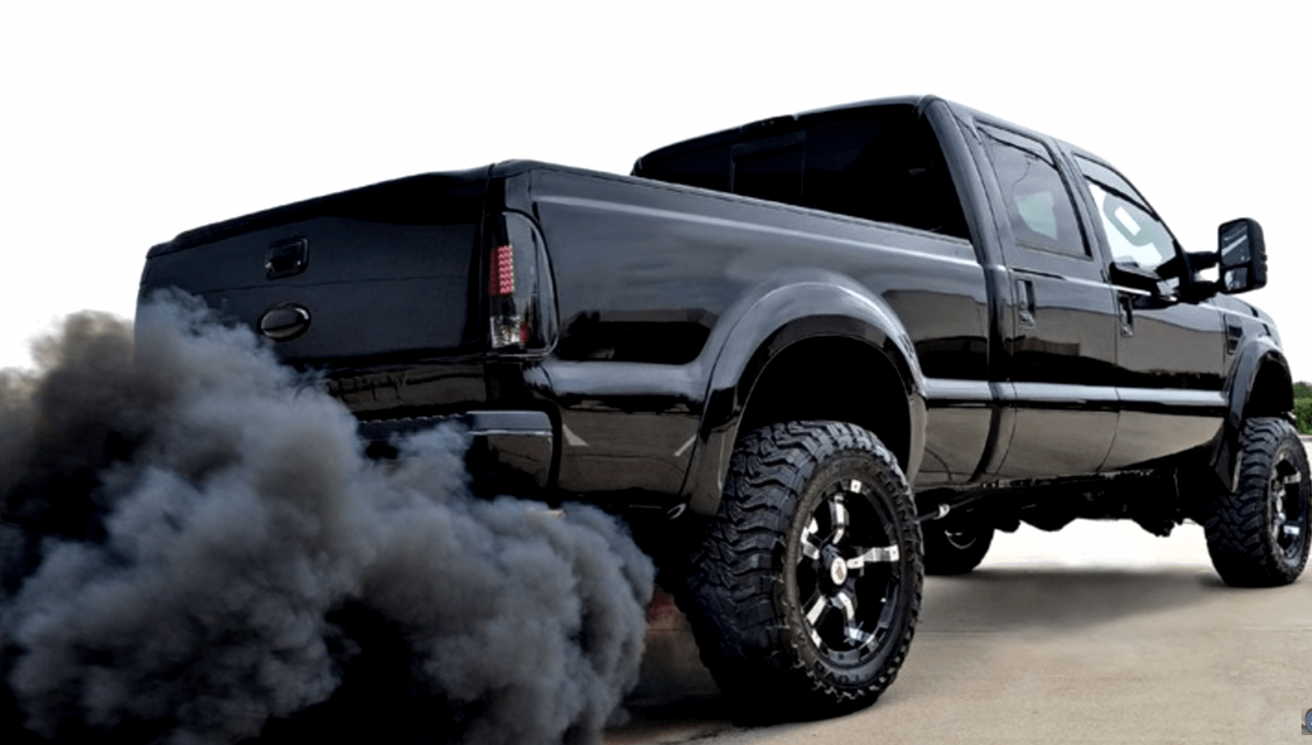
এসো আমরা কিছু ছবি দেখি

Slide 5
নিচের ছবিতে কী দেখতে পাচ্ছ?
বায়ু দূষণ

Slide 6
নিচের ছবিতে কী দেখতে পাচ্ছ?
বায়ু দূষণ

Slide 7
নিচের ছবিতে কী দেখতে পাচ্ছ?
বায়ু দূষণ

Slide 8
নিচের ছবিতে কী দেখতে পাচ্ছ?
আজকের পাঠ
বায়ু দূষণ

Slide 9
আজকের পাঠ

Slide 10
শিখনফল
৫.২.১ বায়ু দূষণের উদাহরণ দিতে পারবে।
৫.২.২ বায়ু দুষণের কারণ বলতে পারবে।
৫.৩.১ দূষিত বায়ু কীভাবে স্বাস্থ্যের ক্ষতিকর তা ব্যাখ্যা করতে পারবে।
৫.৪.২ বায়ু দূষণের রোধে করণীয় নির্ধারণ করতে পারবে।

Slide 11
দলীয় কাজ

Slide 12
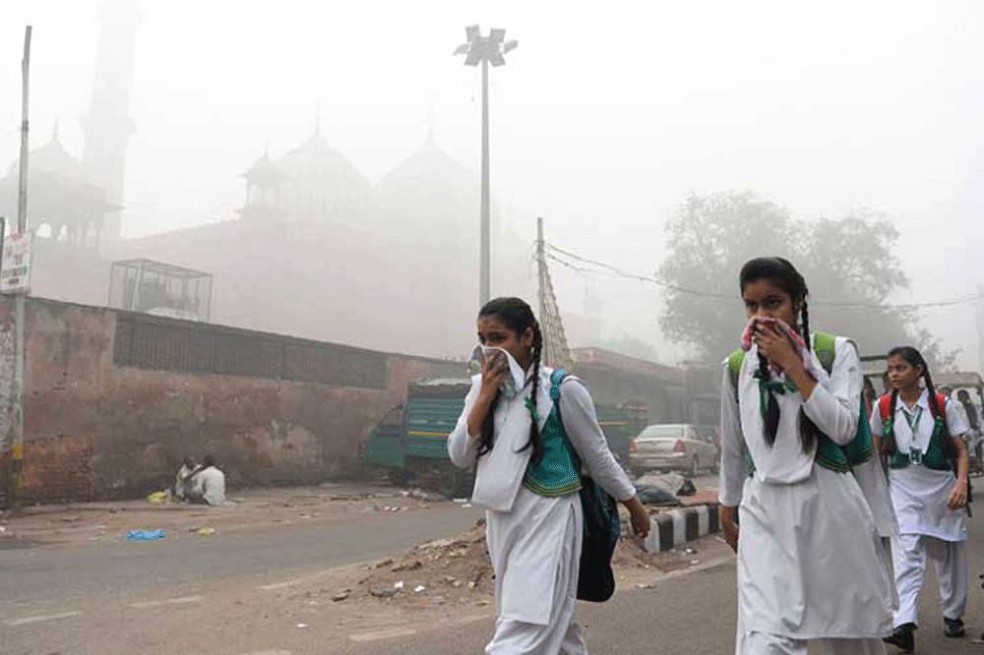
বায়ু দূষণের কারণ
বিভিন্ন ধরণের পদার্থ যেমন-
রাসায়নিক পদার্থ,
গ্যাস,
ধূলিকণা,
ধোয়া অথবা দুর্গন্ধ
বায়ুতে মিশে বায়ু দূষিত করে। এই দূষণ জীব ও প্রাকৃতিক পরিবেশের ক্ষতি সাধন করে।

Slide 13
বায়ু দূষণের কারণ
নিচের ছবিতে কী দেখতে পাচ্ছ?
কলকারখানার কালো ধোঁয়া
যানবাহনের কালো ধোঁয়া
মানুষের বিভিন্ন কর্মকান্ড বায়ু দূষণের একটি বড় কারণ। বিশেষ করে জীবাশ্ম জ্বালানি
পোড়ানোর ফলে বায়ুতে বিভিন্ন ধরণের গ্যাস নির্গত হয়। কলকারখানা ও যানবাহন থেকে
এ সকল গ্যাস বায়ুতে আসে এবং বায়ু দূষিত হয়।

Slide 14
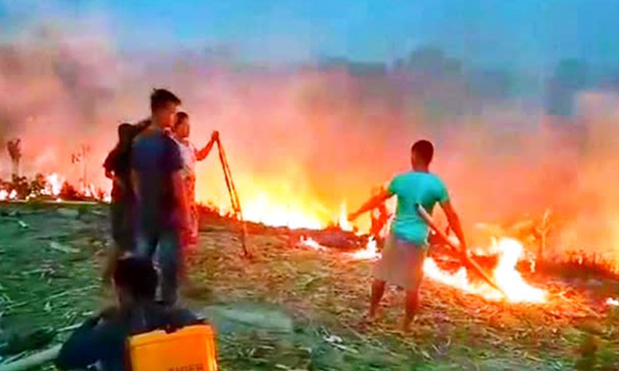
নিচের ছবিতে কী দেখতে পাচ্ছ?
গাছপালা পুড়ানোর ফলে উৎপন্ন ধোঁয়া থেকে বায়ু দূষিত হচ্ছে।

Slide 15
নিচের ছবিতে কী দেখতে পাচ্ছ?
যেখানে সেখানে ময়লা ফেলা হচ্ছে
যেখানে সেখানে মলমূত্র ত্যাগ করা
যেখানে সেখানে ময়লা ফেলা ও মলমূত্র ত্যাগের কারণে বায়ুতে দুর্গন্ধ ছড়ায় এবং বায়ু দূষিত হয়।

Slide 16
একক কাজ
বায়ু দূষণের তিনটি কারণ লেখ।

Slide 17
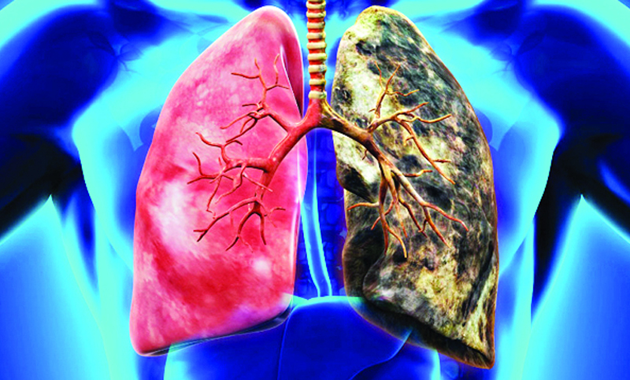
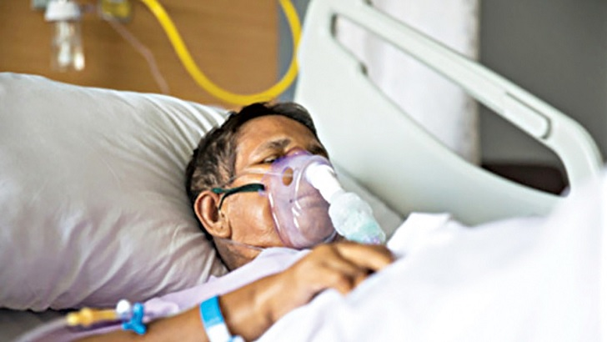
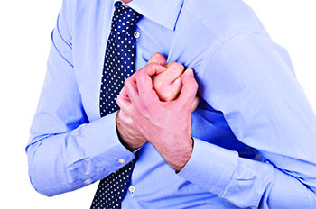
নিচের ছবিতে কী দেখতে পাচ্ছ?
ফুসফুসের ক্যান্সার
শ্বাসজনিত রোগী
হৃদরোগী
বায়ু দূষণ মানুষের স্বাস্থ্যের জন্য ক্ষতিকর। এর ফলে মানুষ ফুসফুসের ক্যান্সার, শ্বাসজনিত রোগ,
হৃদরোগসহ বিভিন্ন রোগে আক্রান্ত হয়।

Slide 18
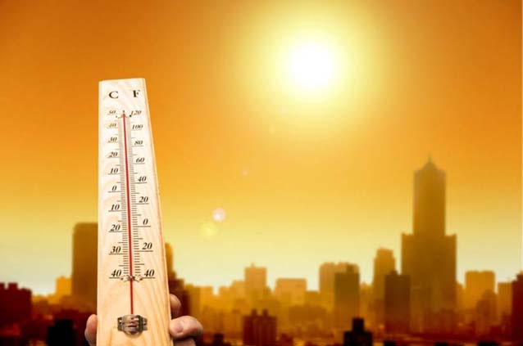
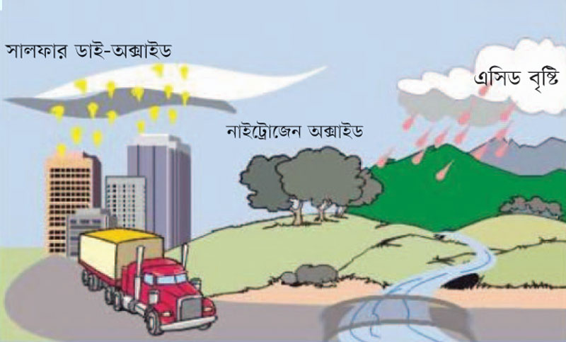
নিচের ছবিতে কী দেখতে পাচ্ছ?
পৃথিবীর উষ্ণতা বৃদ্ধি পাচ্ছে
এসিড বৃষ্টি
জীবাশ্ম জ্বালানি পোড়ানোর ফলে বাতাসে কার্বন ডাইঅক্সাইড ও অন্যন্য ক্ষতিকর গ্যাস ছড়ায়।
এই সকল গ্যাস বায়ুতে বেড়ে যাওয়ার ফলে পৃথিবীর উষ্ণতা বৃদ্ধি পাচ্ছে ও এসিড বৃষ্টি হচ্ছে।

Slide 19
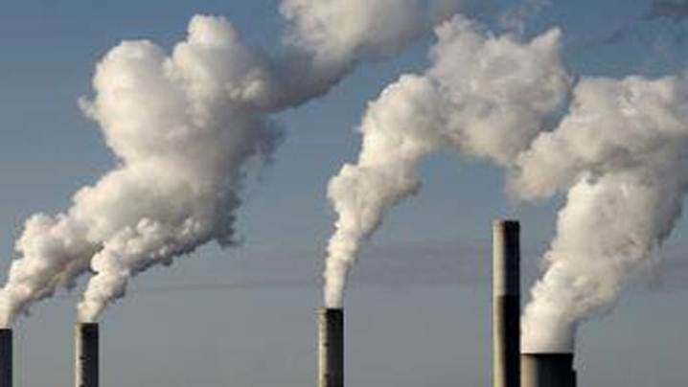

Slide 20
জোড়ায় কাজ

Slide 21
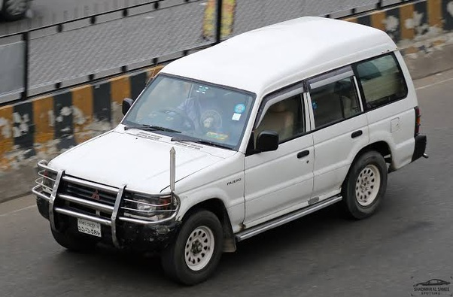
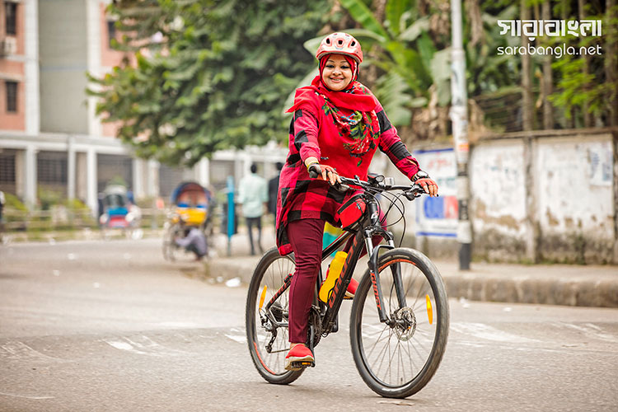
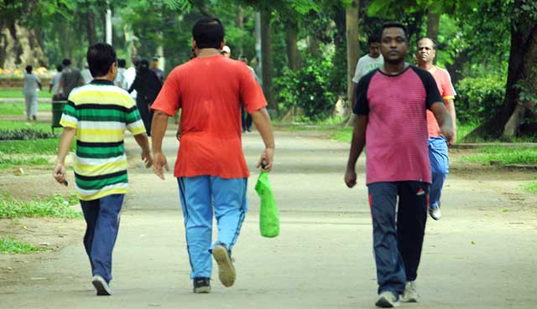
কীভাবে বায়ু দুষণ প্রতিরোধ করা যায়
শক্তির ব্যবহার কমিয়ে আমরা জীবাশ্ম জ্বালানির অতিরিক্ত ব্যবহার কমাতে পারি।
$$√$$
$$√$$
যেমন- বাতি বন্ধ রেখে, গাড়ি ব্যবহারের পরিবর্তে পায়ে হেঁটে
বা সাইকেল ব্যবহার করে ইত্যাদি।

Slide 22
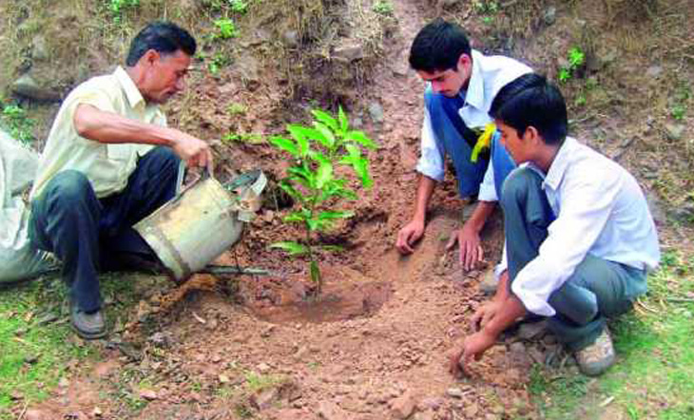
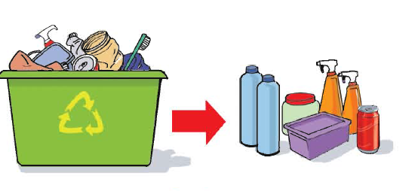
নিচের ছবিতে কী দেখতে পাচ্ছ?
পুরানো জিনিস থেকে নতুন জিনিস তৈরি করা হচ্ছে।
গাছ লাগানো হচ্ছে।
এ ছাড়া প্রাকৃতিক সম্পদের ব্যবহার কমিয়ে, পুনর্ব্যবহার করে ও রিসাইকেল প্রক্রিয়ার মাধ্যমে
আমরা দূষণ প্রতিরোধ করতে পারি। ময়লা আবর্জনা পরিষ্কার করে গাছ লাগানোর মাধ্যমেও
বায়ু দূষণমুক্ত রাখতে পারি।

Slide 23
দলীয় কাজ

Slide 24
মূল্যায়ন
শূন্যস্থান পূরণ করঃ
কর্মকান্ড
১। মানুষের বিভিন্ন ……………বায়ু দূষণের অন্যতম কারণ।
জীবাশ্ম
২। …………জ্বালানি পোড়ানোর ফলে বায়ুতে বিভিন্ন ক্ষতিকর গ্যাস নির্গত হয়।
উষ্ণতা
৩। বায়ুতে বিভিন্ন গ্যাস বেড়ে যাওয়ার ফলে পৃথিবীর ………. বৃদ্ধি পাচ্ছে।
এসিড বৃষ্টি
৪। বিভিন্ন ধরনের গ্যাস মেঘের সাথে মিশে ………… তৈরি করে।
রিসাইকেল
৫। পূনর্ব্যবহার করে ও ………. প্রক্রিয়ার মাধ্যমে আমরা বায়ু দূষণ প্রতিরোধ করতে পারি।

Slide 25
বাড়ির কাজ
তোমার নিকট পরিবেশ পর্যবেক্ষণ পূর্বক বায়ু দূষণের চারটি কারণ লেখ এবং বায়ু
দুষণ রোধে তোমার করণীয়গুলো চারটি বাক্যে লেখ।

Slide 26
সবাইকে ধন্যবাদ

